Slide 1

Московский государственный университет культуры и искусств
Факультет социально-культурной деятельности
Кафедра Менеджмента СКД совместно с ГБОУ Гимназии №1558 Росалии де Кастро Сп-1
Представляет творческо-познавательный проект
«Праздничная культура средневековья в ХХI» в рамках года культуры в России

Slide 2
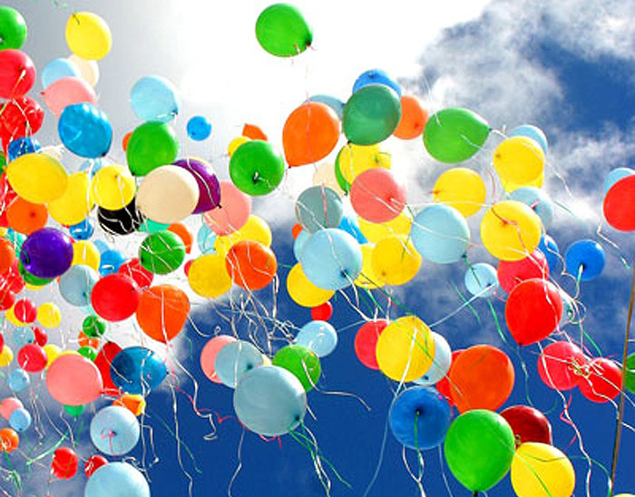
Праздничная культура
Notes:
Здравствуйте, ребята!
Сегодня мы поговорим с вами на очень приятную и интересную тему – «Праздничная культура». В жизни большинства людей есть дни труда, а есть свободные дни для отдыха. Каждый выходной это тоже маленький праздник. Но бывают особые дни, праздничные ,когда привычный ритм жизни меняется.

Slide 3
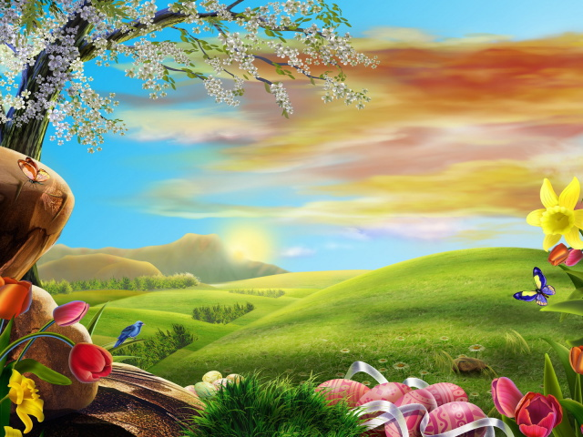
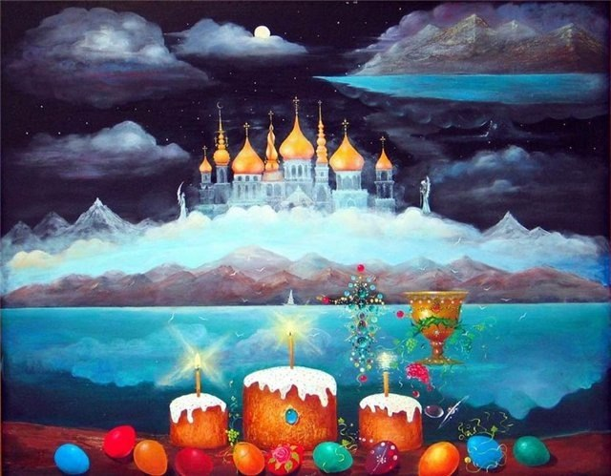
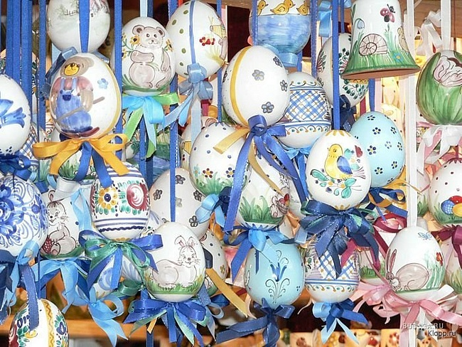
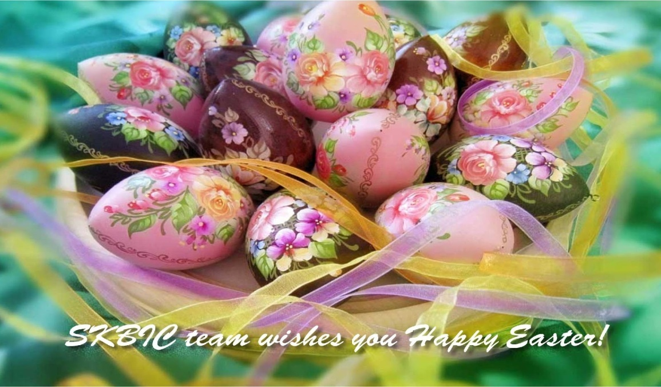
Пасха
Notes:
Вот недавно прошел большой православный праздник – Пасха.
Мы знаем, что кто-то из ребят подготовил стихи

Slide 4
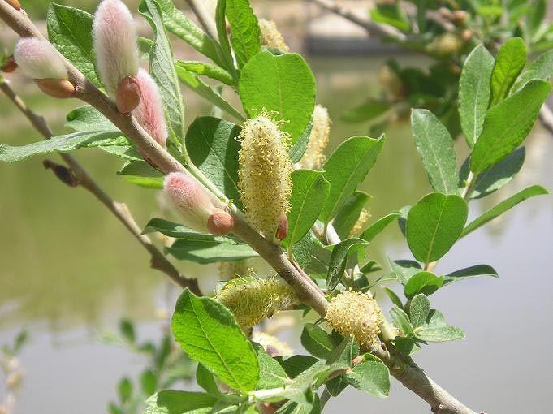
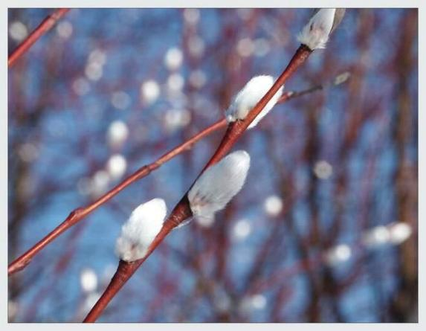
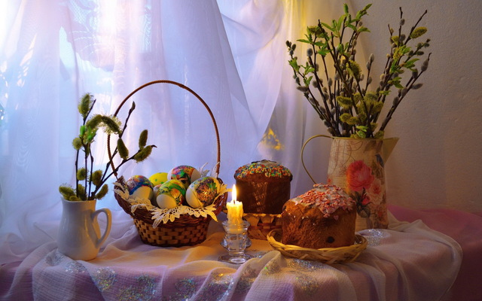
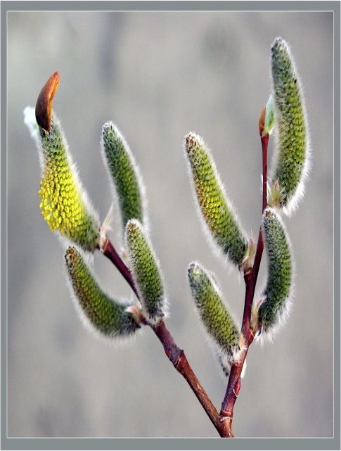
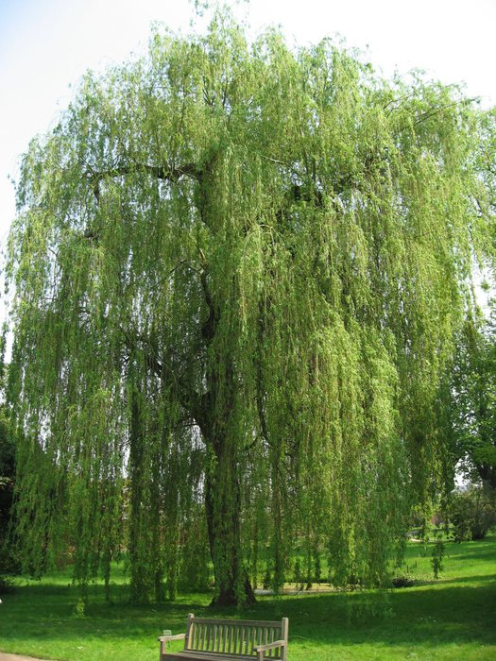
Notes:
Ребята, а как вы думаете, почему именно ветку вербы несли в Церковь?
В России в этот день верующие приходят в храм с ветками вербы, ивы или ветлы, которые первыми распускаются здесь весной. Они заменяют пальмовые ветви, которыми иудеи встречали Иисуса в Иерусалиме.
Праздник Пасхи отмечался уже в самые ранние апостольские времена. Древняя Церковь под именем Пасхи соединяла два воспоминания - о страданиях и Воскресении Христа. Неделя, предшествующая Воскресению, называлась «Пасха крестная», а неделя, следующая за ним, - «Пасха Воскресения». Впоследствии эти недели получили название Страстной и Светлой седмице.

Slide 5
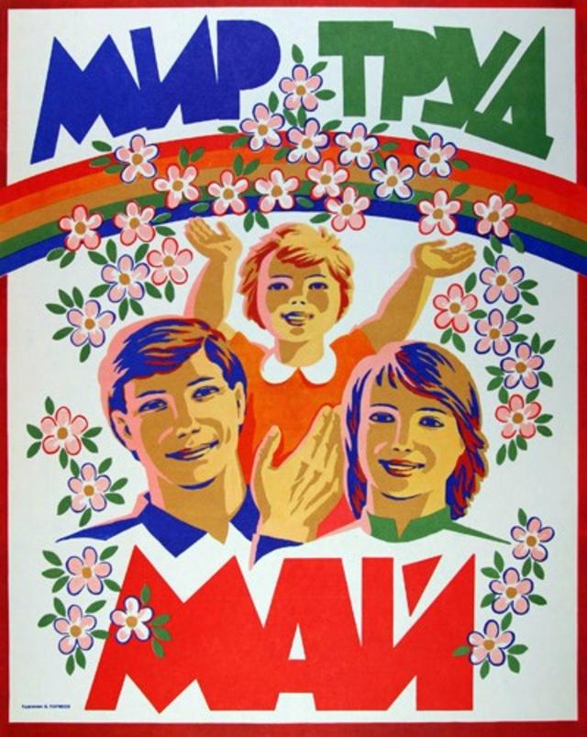
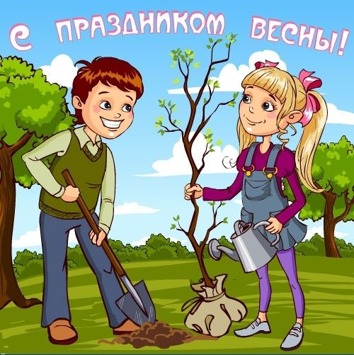
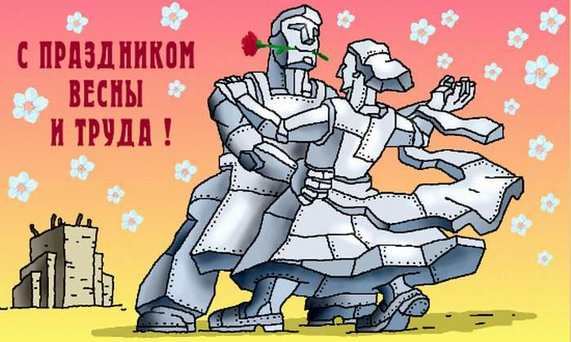
Праздник Весны и Труда – Первомай
Notes:
А в начале мая мы будем рады отметить праздник Весны и Труда – Первомай.
Эти праздники отмечаются в память о таких разных событиях. Кто сможет напомнить, что послужило причиной их возникновения?
Слово «Пасха» в переводе с древнееврейского языка означает — «прошел мимо». Праздник этот был установлен Господом перед исходом израильтян из Египта в то время, когда фараон, несмотря на предыдущие, ниспосланные Богом казни на народ египетский, не отпускал израильтян в пустыню, и Бог объявил последнюю, самую страшную казнь — смерть первенцев от первенца фараона до первенцев рабыни и всего первородного скота.
«И сказал Господь Моисею и Аарону: месяц сей да будет у вас началом месяцев…В десятый день сего месяца пусть возьмут себе каждый одного агнца по семействам…И пусть возьмут от крови его и помажут на обоих косяках и на перекладине дверей в домах, где будут есть его…Это Пасха Господня…Храните сие как закон для себя и для сынов своих во веки…И когда скажут вам дети ваши: что это за служение? скажете: это пасхальная жертва Господу, который прошел мимо домов сынов израилевых в Египте, когда поражал египтян, и домы наши избавил» (Исх. XII:2—27).
События Ветхого Завета подготавливали людей к более значительным событиям Нового Завета. Праздник Воскресения Христова называется Пасхой потому, что, как и когда-то, Господь освободил людей от рабства, но теперь уже всех, а не только евреев. Казнь, т.е. вечная смерть, теперь прошла мимо, так как Спаситель освободил нас Своим Воскресением от греха и смерти

Slide 6
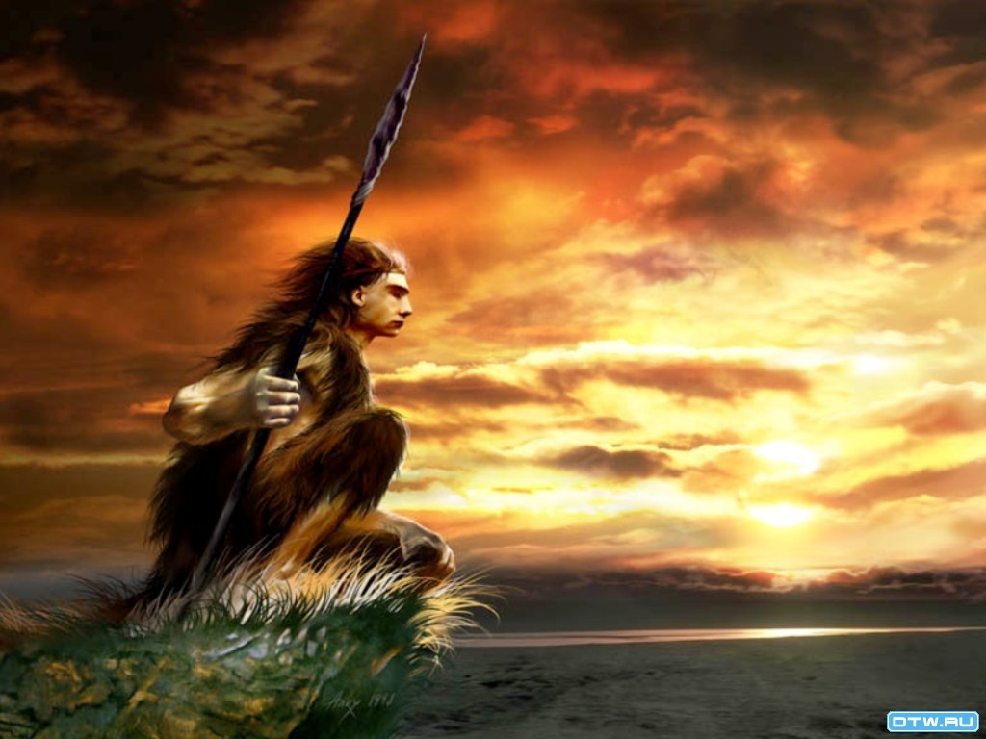
Notes:
Ребята, как вы думаете , всегда ли были праздники у людей?
Трудно даже представить, что когда-то все было иначе
Увы, веселых праздников, которые мы так любим, раньше.. не было.
Даже Нового года не было – на Руси его стали отмечать 300 лет назад..
Празднование дней рождений и вовсе возникло 100-150 лет назад.
А до этого – на протяжении многих тысячелетий – каждый праздник посвящался какому-нибудь из богов, населявших мир.
Древняя вера славян называется многобожием ,или язычеством.
Жили тяжело, еды не хватало, поэтому, чтобы задобрить богов – они дарили им подарки.
А, подарки были, в виде ритуальных песен и танцев..
Люди научились петь и танцевать..
«Охотничьи» танцы – подражание охоте на зверей или птиц, их движениям, повадкам.
Тем самым древние люди наколдовывали удачную охоту..
Помните древнюю поговорку : «Делу время, а потехе час»?
В те времена , праздник был не потехой, а делом..
Самым главным и любимым богом стало Солнце – Великий Коло.
Великий Коло – солнечное колесо, которое катится вокруг земли. Поэтому он является еще круглым годом и солнечный календарь – великое шествие через все времена года.
Праздники, связанные с временами года . существовали в древности не только у славян, но и других народов Земли : каждое время года ждали, зазывали, встречали и провожали.
Дни, которые в современных календарях помечены как весеннее и осеннее, летнее и зимнее солнцестояние . в древности у всех народов Земли считались самыми главными праздниками!

Slide 7
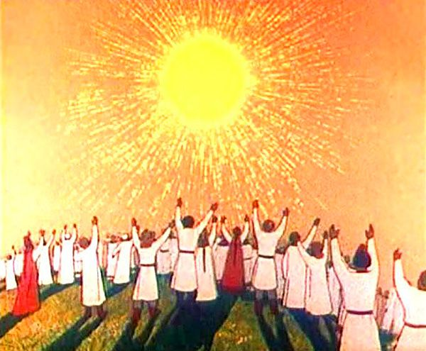
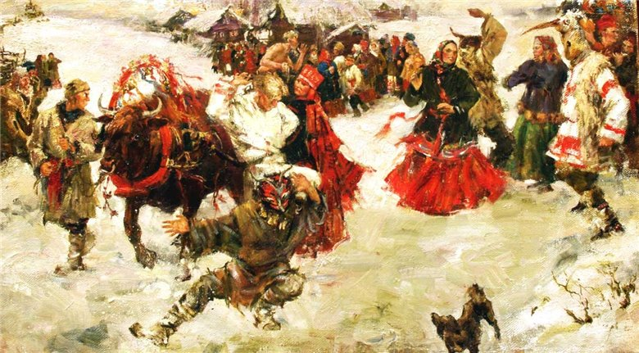
Notes:
Ну вот, мы выяснили, что праздники были не всегда. Когда же они зародились? С чем связано их появление?
Первыми, еще в глубокой древности, возникли праздники, связанные с земледельческим календарем предков восточных славян. В отличие от праздников более поздних времен, они имели преимущественно «магический» характер. Их цель – обеспечить здоровье людям и лад в семье, хороший урожай полевых и огородных культур, богатый приплод домашней живности. В конце X в. вместе с принятием христианства на Руси появились и новые праздники – церковные (христианские, православные, религиозные). Они были посвящены наиболее значительным событиям священной истории, особо чтимым христианским святым, чудотворным иконам. Индустрия так называемых ярмарочных праздников или развлечений для народа сложилась в России в основном к концу XVIII в. В XIX - начале XX в. городская и сельская ярмарочная площадь предлагала своим посетителям широкий выбор увеселений.

Slide 8
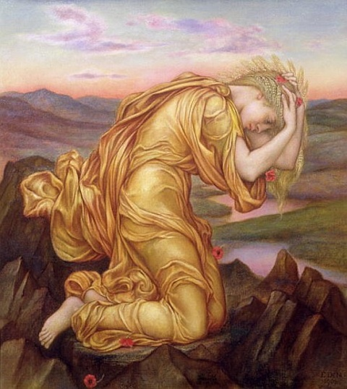
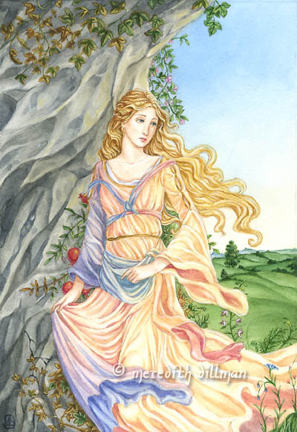
Notes:
. Примерно с 700-400 г.д.н.э. толпы пилигримов стекались со всей Греции в город Эливсин в начале сентября. В это время 10 дней подряд проходили празднества в честь богини плодородия Деметры.
Как и в Египетских мистериях, праздник в Греции начинался красочным шествием. Процессия двигалась сначала из Эливсина в Афины, а потом обратно. На протяжении нескольких дней жрецами и мистами (посвященными в мистерии) разыгрывались сцены их жизни Деметры и ее дочери Персефоны. Наиболее известный миф о богинях изложен у Гомера «Гимн Деметре».

Slide 9
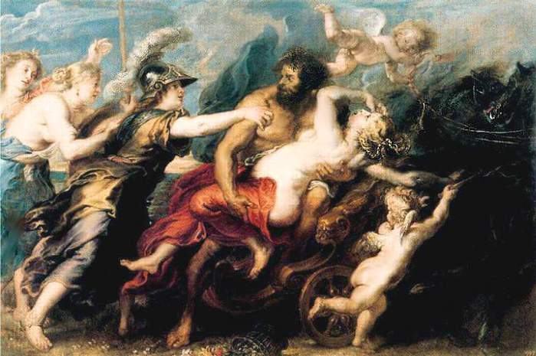
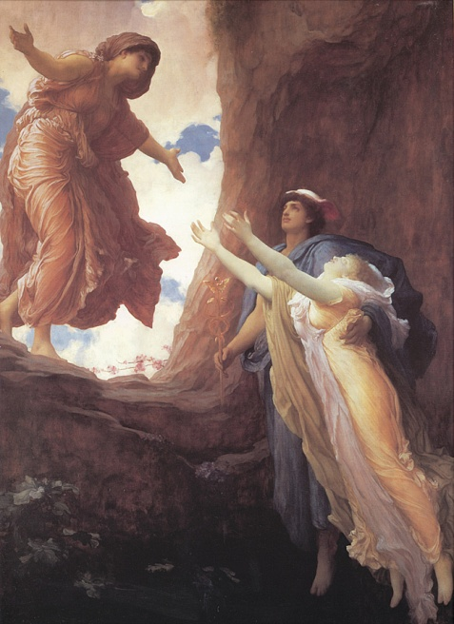
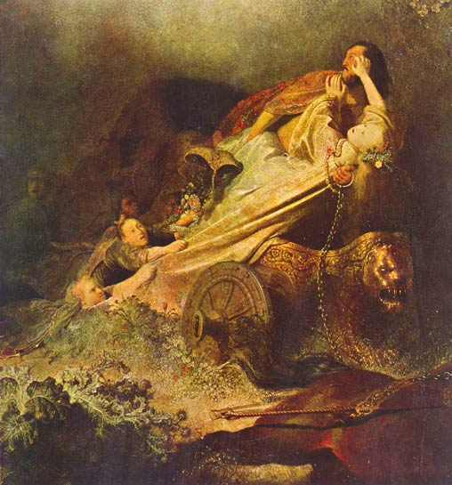
Notes:
Он рассказывает о том, как однажды Аид, бог загробного и подземного царства увидел юную Персефону, собирающую цветы, и влюбился в нее без памяти. Он стал просить руки дочери у Деметры, но так никак не хотела отдавать Персефону замуж за мрачного бога. Тогда Аид похитил девушку и скрыл ее под землей. Деметра девять дней скиталась по земле с заженными факелами, ища свою дочь. На десятый день, измученная и опечаленная потерей, она забрела в Эливсин, где ее приютил у себя царь Келей. Его дочери развеселили богиню, заставив забыть о горе. В благодарность за это Деметра стала кормилицей сына Клея. Она давала ему амброзию и закаляла в огне, чтобы тот стал бессмертным. Когда это увидел испугавшийся царь, ей пришлось раскрыть свою божественную личину. Тогда Келей решил воздвигнуть храм богини Деметре, которая напоследок, перед уходом научила царя проводить мистерии. Пока богиня горевала, земля перестала давать урожай и покрылась снегами. Повсеместно царил голод и разруха. Боги испугались, что все люди погибнут, и некому будет приносить жертвы богам. Они повелели, чтобы Аид вернул Персефону матери. Перед ее возвращением подземный бог заставил жену проглотить 3 гранатовых зернышка, как залог их любви. Из-за них Персефона была обязана в свое время вернуться к мужу в загробный мир. Теперь она две трети года проводила с Деметрой и тогда природа буйствовала, давала урожай, и одну треть Персефона проводила с Аидом. Тогда богиня мать была в горе и на земле царила зима.

Slide 10
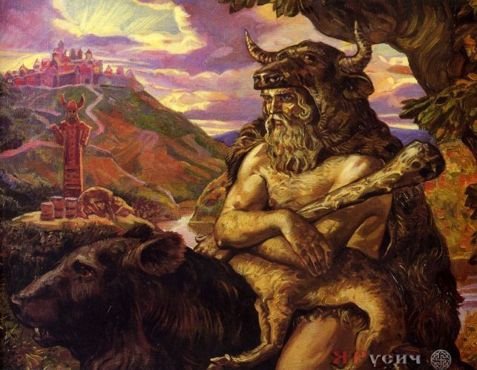
Славяне
Notes:
У славян тоже имелись свои обряды, носившие явный мистериальный характер. Хотя от настоящих таинств, носивших глубокий сакральный смысл, связанный с круговоротом жизни и смерти осталось очень мало, но то, что такие празднества проводились, дают возможность предположить, что в древности они были похожими на греческие мистерии. Например, опахивание деревни в случае массового падежа скота и для охраны от злых сил. Этот обряд описан у Снегирева и некоторых других исследователей славянский верований. Обряд был чем-то похож на дионисийские мистерии. Особенно в своем шествии полунагих, обезумевших женщин, которые пели особую песню-заговор. Ночная процессия распределяла роли так: впереди шли три девицы с образом св. Власия, покровителя скота (в языческие времена это был бог Велес) и со свечами. За ними – три вдовы. После них тащили соху, но так, чтобы непременно оставался след на земле. С ней обходили всю деревню, прося матушку-землю защитить от смертельных опасностей – т.е. от смерти. Затем одна женщина садилась на метлу и затирала этот след. Далее люди с косами, серпами, прочим хозяйственным и домашним инвентарем, с факелами возвращались домой, а по дороге перепрыгивали через разжигаемые тут же костры. Шествие сопровождалось криками и особыми песнями. Более глубокое изучение славянских мистерий затрудняется отсутсвием достаточных археологических данных и прочих сведений о язычестве, многие из которых были просто-напросто уничтожены во времена крещения Руси.

Slide 11
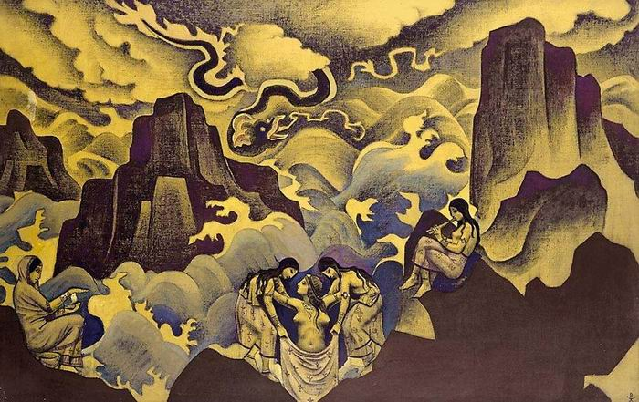
Notes:
Современный мир не так далеко ушел от античного прошлого. Ведь даже сейчас, почти каждый из нас в той или иной степени был участником мистерий. Крещение, причастие и похороны, по своей сути как раз и есть таинства связанные с мистериями. Главная же мысль объединяющая все эти действия – это надежа на лучшее будущее после смерти, проникновение в тайны бытия, прикосновение к другому миру, который возможно не имеет ни границ, ни сословных разделений. Как известно смерть уравнивает всех, но люди всегда хотели перебороть страх перед этой всепоглощающей стихией, а потому стремятся себя подготовить, пускай и с помощью таких странных действий как мистерии.

Slide 12
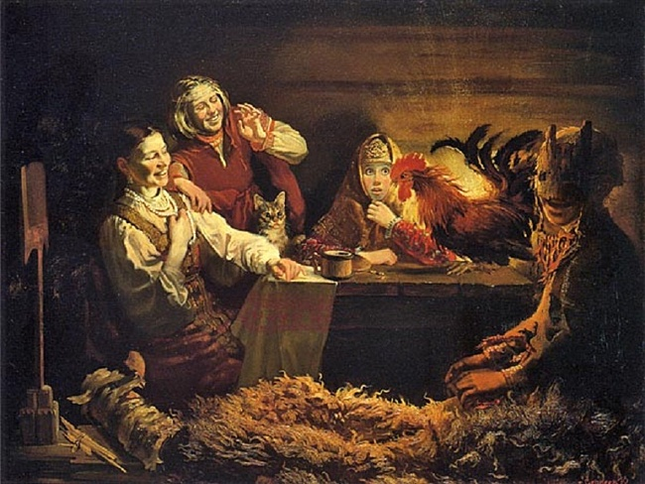
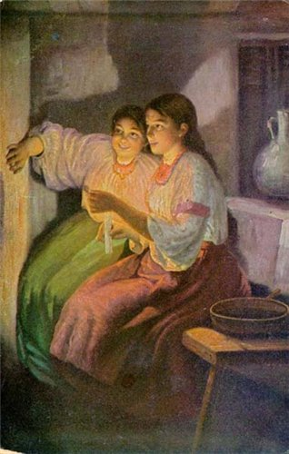
Notes:
Наши предки поклонялись своим языческим богам, и до нашего времени дошли отголоски той древней культуры. Кто может привести примеры каких-то пережитков язычества в наше время? (???) (например, Масленица,
Святки с гаданием, переодеваниями и т.д.).

Slide 13
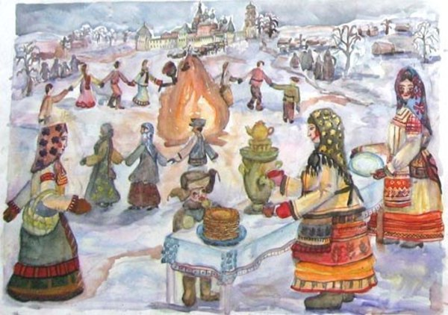
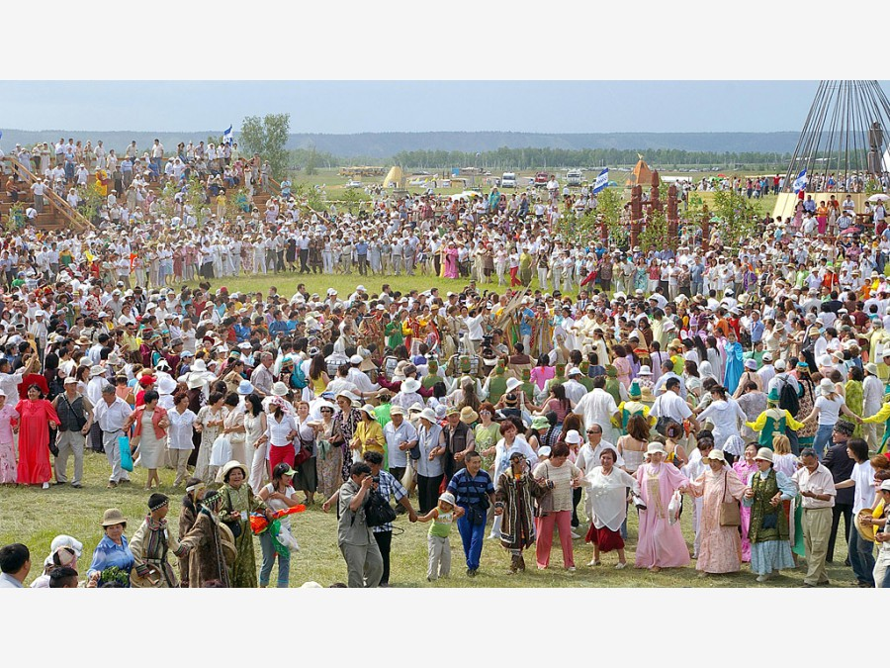
Notes:
(Показать хоровод- слайд, можно исполнить весеннюю закличку)
Исполняем русскую народную песню Оля и Настя (Саша, Катя)

Slide 14
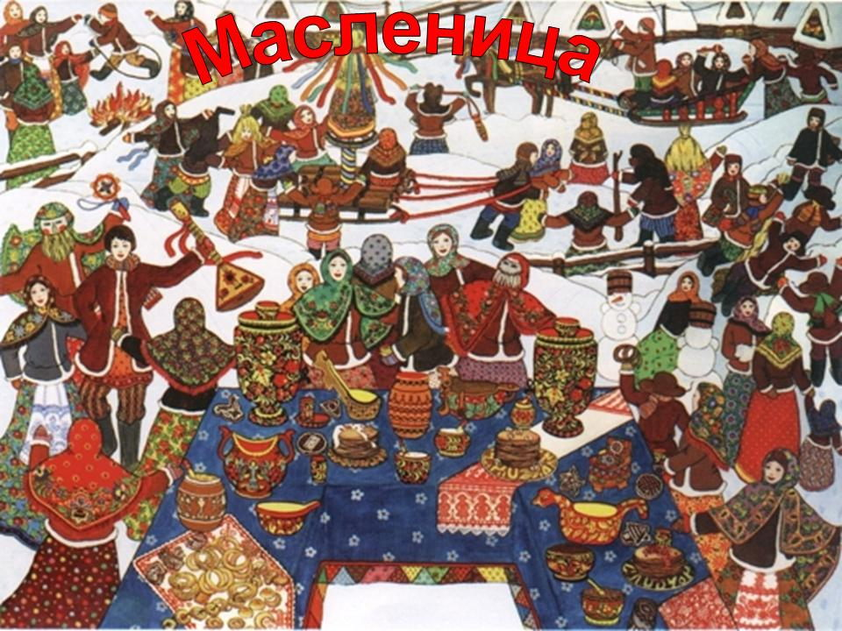

Slide 15
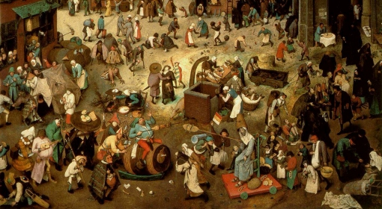
Notes:
Но, конечно, самые яркие картины народного праздника связаны со средневековым карнавалом. Представьте себе средневековый город. Все горожане в поте лица трудятся, чтобы добыть себе средства для существования. Мастера средневековых цехов, подмастерья, торговцы – вся их жизнь ограничена строгими правилами и религиозными требованиями.

Slide 16
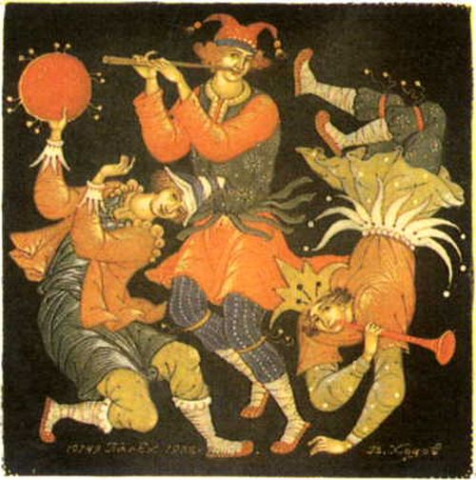
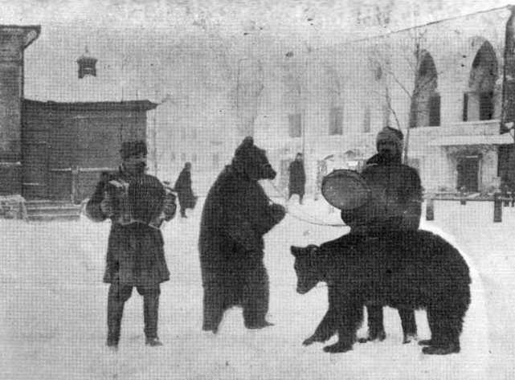
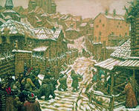
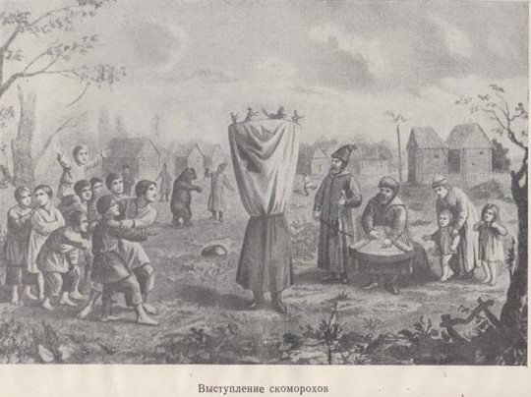
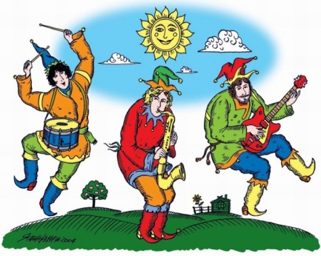
Скоморохи (скомрахи, глумцы, гусельники, игрецы, плясцы, весёлые люди) - странствующие актеры в Древней Руси, выступавшие как певцы, острословы, музыканты, исполнители сценок, дрессировщики, акробаты
Notes:
А помните ребята, КАК НАЗЫВАЛИСЬ УЛИЧНЫЕ АКТЕРЫ ТОГО ВРЕМЕНИ??
В 1648 и 1657 годах архиепископ Никон добился указов о полном запрещении скоморошества
Со временем скоморохи превратились в медвежатников, кукольников, яpмаpочных увеселителей и балаганщиков

Slide 17
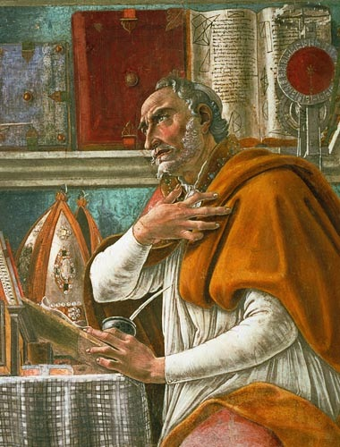
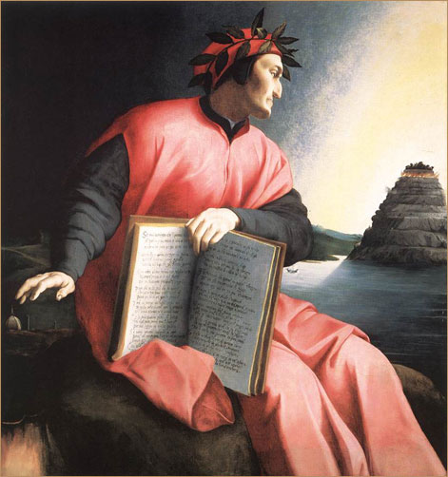
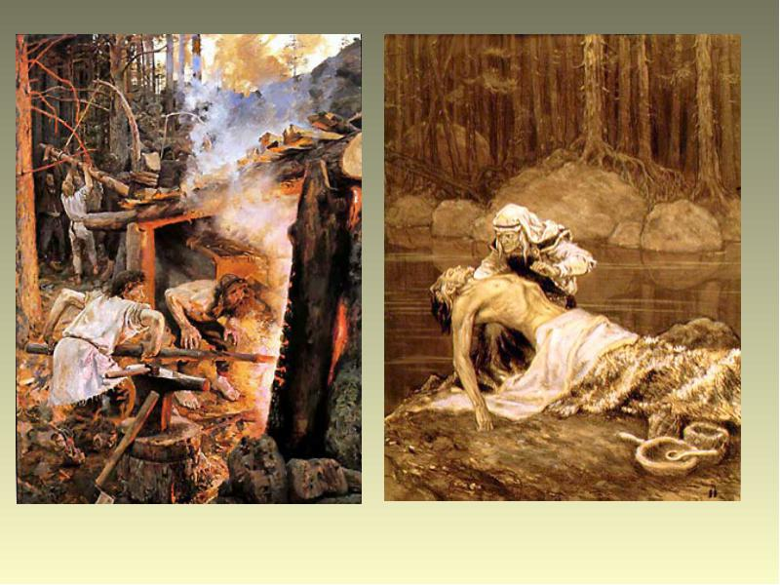
Развитие поэзии
Notes:
Самыми ранними сочинениями, оказавшими наибольшее влияние на последующую средневековую литературу стали христианские работы Августина Блаженного («Исповедь», 400 год; «О граде Божием»
В лирике Вальтера фон дер Фогельвейде и Данте Алигьери, мы находим полностью сформированную новую поэзию. Произошло полное обновление лексики. Мысль обогатилась абстрактными понятиями. Поэтические сравнения относят нас не к будничному, как у Гомера, а к смыслу бесконечного, идеального, «романтичного». Реальность находит своё скрытое содержание

Slide 18
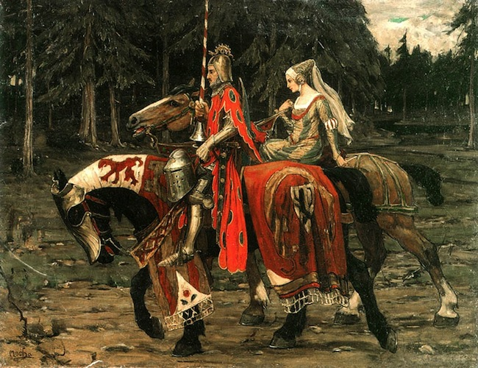
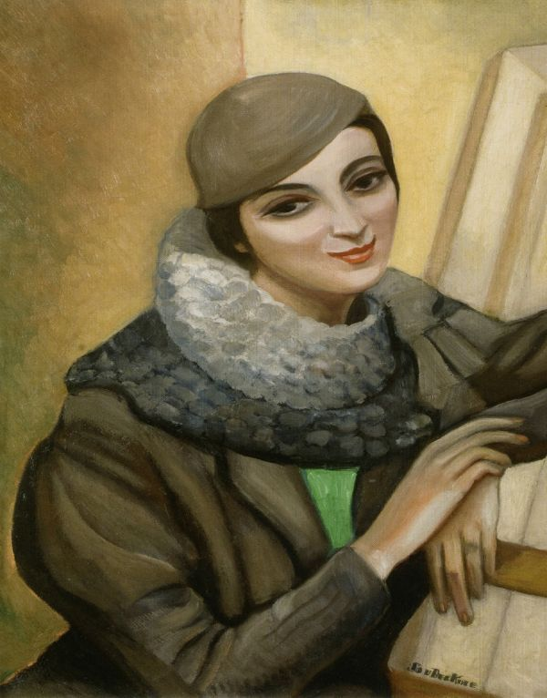
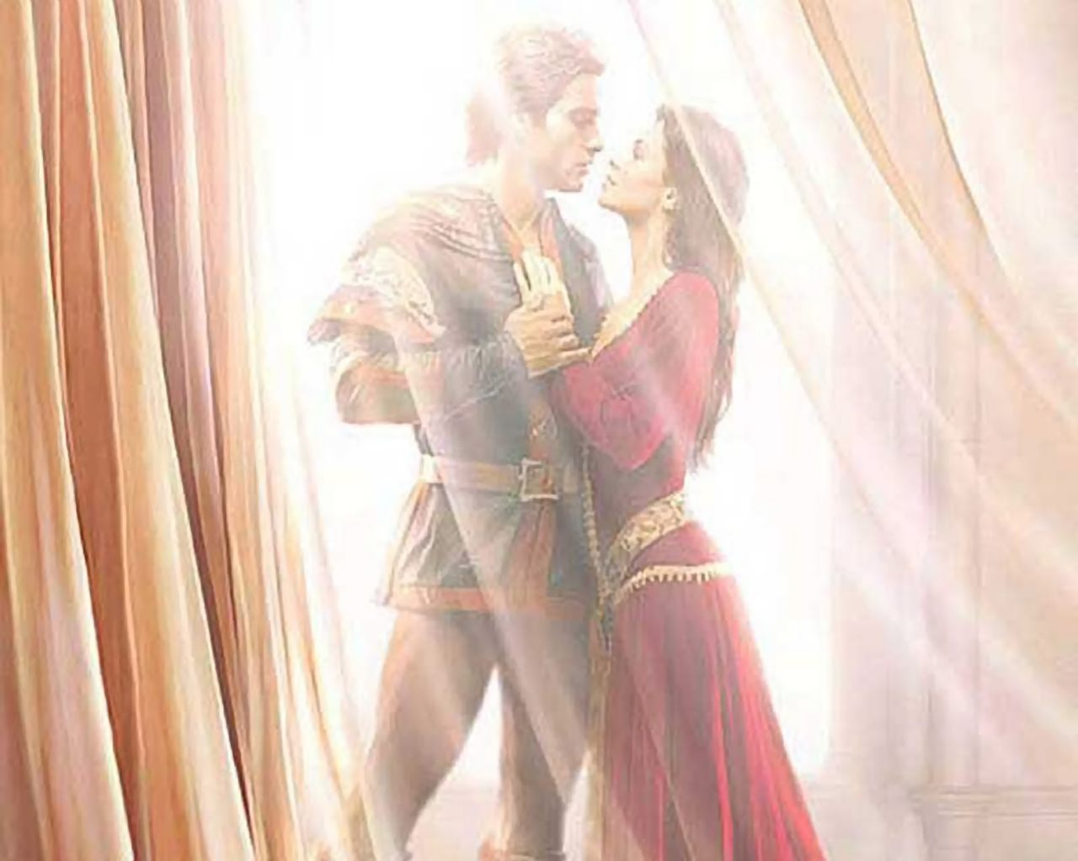
Notes:
Социальным составом этой группы определяются и формы и содержание поэзии вагантов. В формах своей лирической и дидактической поэзии ваганты тесно связаны картинами каролингской эпохи, в которой в разрозненном виде представлены все элементы вагантской формы (тоническое стихосложение, рифмы, лексика, стилистические украшения), а через неё - с латинской поэзией раннего христианства и античного мира. Для доброй лирики вагантов особенно велико значение Овидия («Наука любви» и другие произведения).

Slide 19
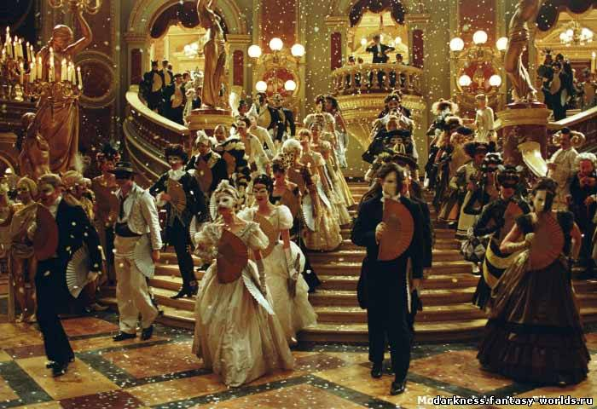
.
Notes:
Конечно, в более поздние времена, светские развлечения были менее буйные, хотя при дворе русских царей и имератриц тоже любили маскарады с переодеваниями, приглашали музыкантов, ставили спектакли.

Slide 20
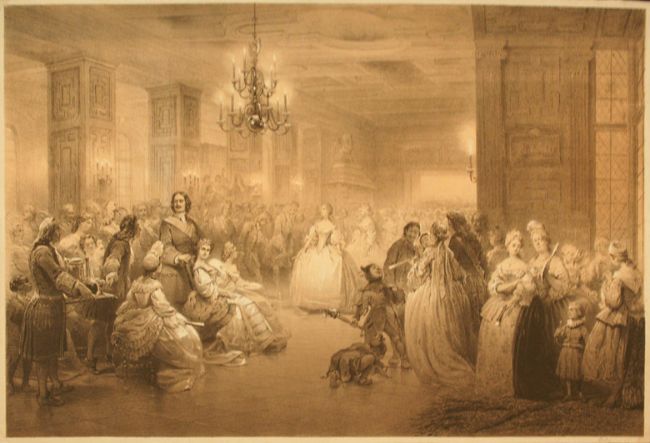
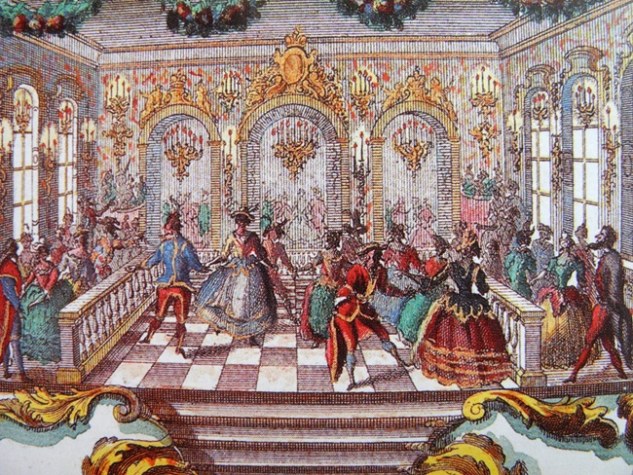
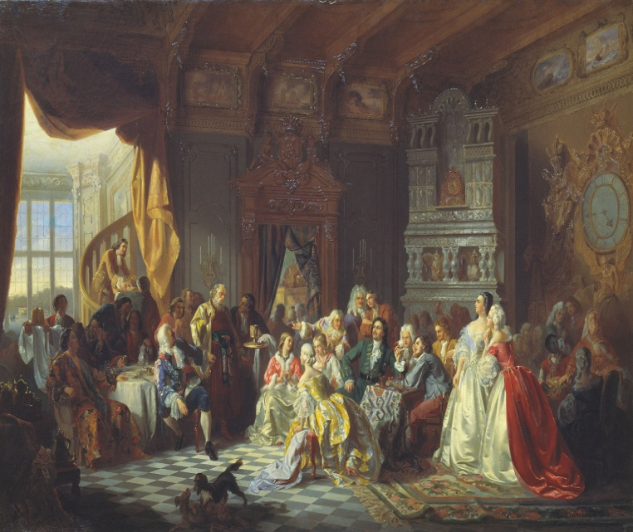
История русских маскарадов
С чего зародился карнавал в России?
Notes:
История русских маскарадов, а, соответственно, и маскарадных костюмов, началась с петровской эпохи. Однажды Петр решил устроить уникальное карнавальное шествие – он заставил своих придворных, а также их жен вырядиться в русское старинное платье, чтобы затем, распевая непристойные песни и кривляясь, прошествовать по Петербургу. Таким образом, Петр «отучал» своих подданных от кокошников и от боярских одежд.

Slide 21
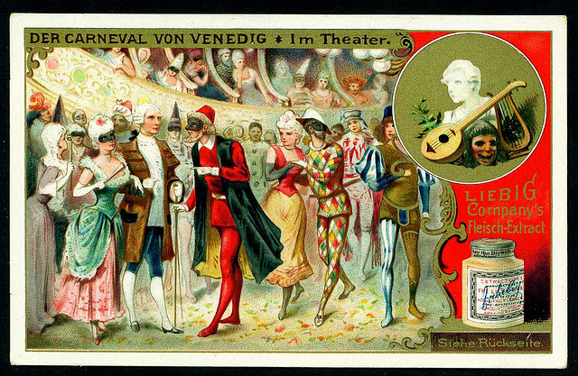
Notes:
Маскарадная культура постепенно прижилась на русской земле, и при дворе Анны Иоанновны на проходящих костюмированных балах танцевали дриады и наяды в полумасках.

Slide 22
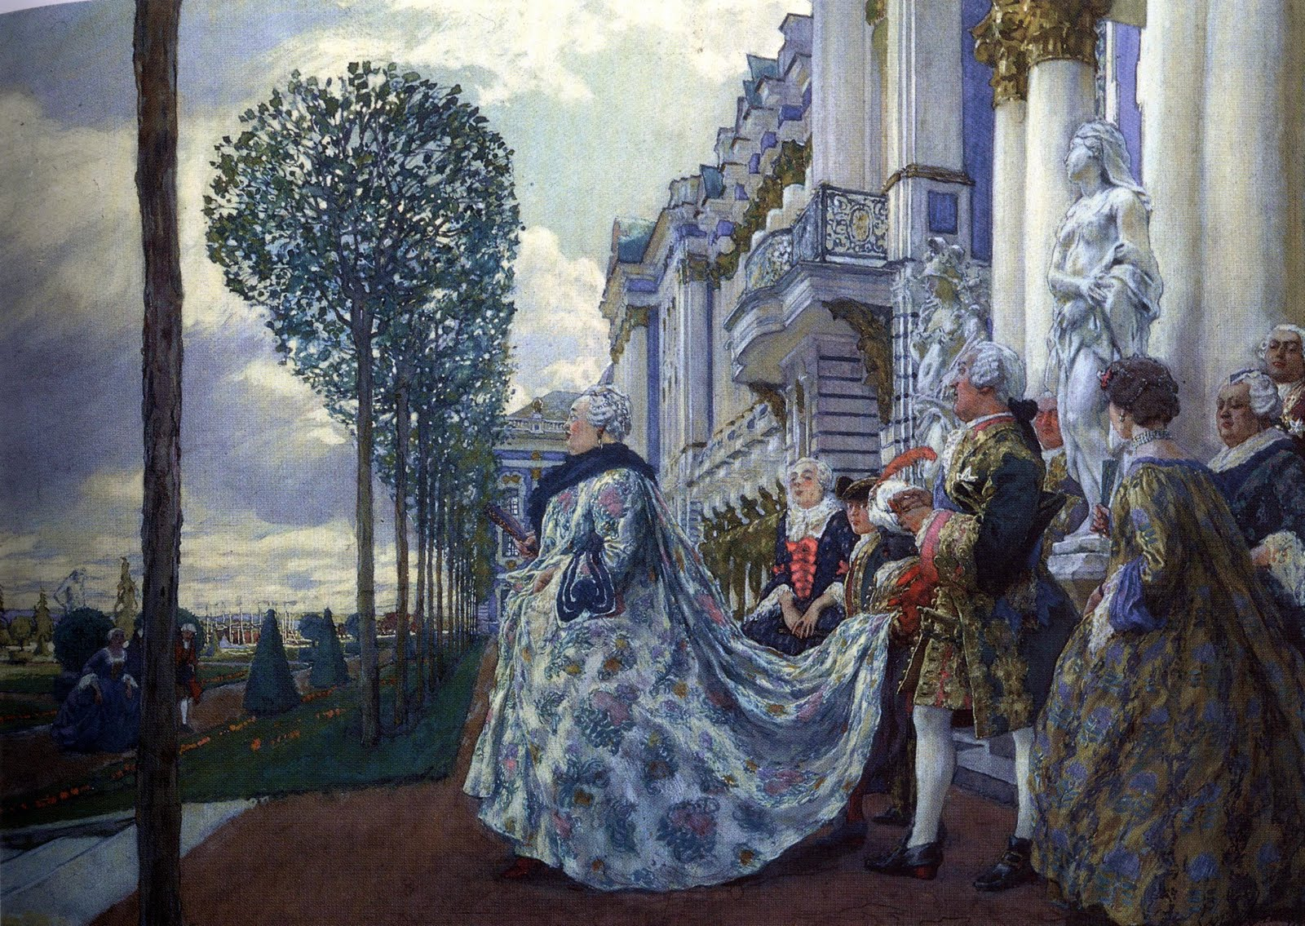
Notes:
Однако наиболее странными были маскарады «с переодеванием», не имевшие аналогов не только в России, но даже и в пресыщенной маскарадами Европе. Проводились они каждый вторник при дворе Елизаветы Петровны и именовались «Метаморфозами».
На таких мероприятиях мужчины танцевали, облачившись в женские наряды с фижмами, а дамы одеты были в мужские костюмы, обрисовывающие бедра и открывающие ноги до колена.
Маскарады эти, по-видимому, развлекали лишь саму Елизавету, которая при своей достаточно внушительной фигуре имела стройные ноги и любила их демонстрировать. Помимо этого, императрица любила наблюдать, как дамы стесняются своих ног, а мужчины путаются в юбках, падая на своих партнерш прямо на сцене.

Slide 23
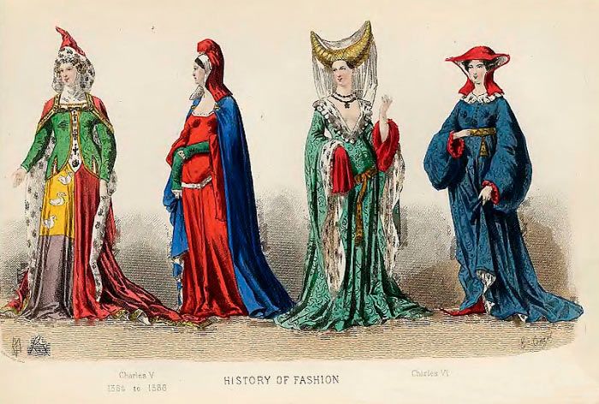
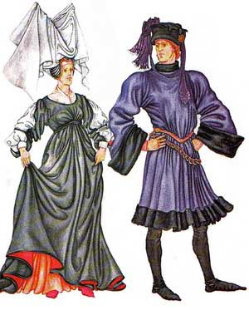
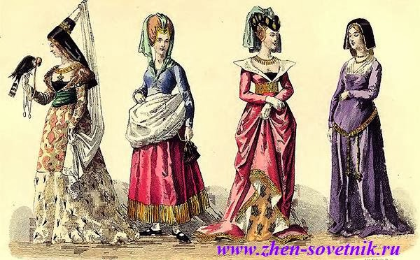
Костюмы Средневековья для карнавала

Slide 24
Карнавал
(«Прощай, мясо!»)
Скорее всего карнавальные дни связаны с древними праздниками, когда отмечали окончание полевых работ и радовались собранному урожаю.
Notes:
Карнавал (из фр. саrnаvаl от итал. саrnеvаlе: саrnе «мясо» и vale «прощай») - праздник, связанный с переодеваниями, маскарадами и красочными шествиями, отмечаемый перед Великим постом. Аналогичен восточнославянской Масленице или Мясопусту у славян-католиков. Распространен в основном в католических странах и восходит к языческим обычаям Римской империи. Сопровождается массовыми народными гуляньями с уличными шествиями и театрализованными представлениями.

Slide 25
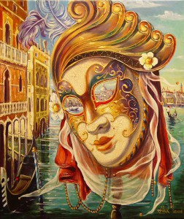




Карнавал появился в IX-X в. К этому времени относятся наиболее ранние упоминания о периодических городских празднествах в разных городах Западной Европы. Первые карнавалы появились в Италии - Венецианский карнавал, где раньше всего появились большие независимые города. Затем появились карнавалы во Франции, позже всего - в Германии: Майнце, Дюссельдорфе и Кёльне

Slide 26


В каждой стране свои карнавальные шествия, костюмы и маски

Slide 27

Notes:
Главнейшая часть любого карнавала - шествие по главным улицам города. Ведущий его мотив - изобилие, происходящее от древнейших праздников урожая. Оно может быть выражено в огромных кучах сельскохозяйственных продуктов, цветов, кушаний, которыми кормят всех желающих. Всё происходящее во время шествия носит подчёркнуто игровой характер. Основная фигура на карнавале -шут. Он задаёт тон и шествию, и представлению, которое затем развёртывается на центральной площади города.

Slide 28

Виды средневнковых масок

Slide 29



Виды средневековых масок

Slide 30



Старинные маски XVll - XlX вв.

Slide 31


Slide 32



В каждом городе карнавал развивался по определённому сценарию, сложившемуся за многие годы. Во главе карнавала обычно стояли городские купеческие корпорации
во Франции - корпорация виноделов
Notes:
Организатором масленичного карнавала в Нюрнберге традиционно являлась корпорация мясников

Slide 33



Самый знаменитый карнавал в мире проводится в Рио-де-Жанейро. На этот широкомасштабный праздник, тщательно готовящийся в течение года и включающий оценку по конкурсной системе выступлений специальных крупных команд, в Бразилию съезжаются туристы со всего мира

Slide 34


Костюмы средневековых карнавалов

Slide 35



Современные костюмы для карнавалов

Slide 36





Но даже эти костюмы не сравняться с костюмами с карнавала в Бразилии

Slide 37



Notes:
Известные придворные Петровские и Екатерининские российские карнавалы. В современной России ,на манер западно – европейских ,карнавалы устраиваются в некоторых городах во время шествий как одна из частей празднования Дня города, отдельные гражданские массовые карнавалы проводятся в Санкт-Петербурге-Пушкине (Международный Царскосельский карнавал), Иркутске (Иркутский карнавал «Шагаем вместе»), Самаре (Самарский карнавал), Геленджике (карнавал «Геленджику улыбается Солнце»)

Slide 38

Представители своих стран

Slide 39








Notes:
Ну , и поговорим о наших современных праздниках. Давайте вспомним праздники, связанные с событиями нашей истории.( Ребята называют – День победы , День России и т.д.), А еще наши любимые праздники (Новый год, Женский день) А День Знаний? День учителя ? День школы?

Slide 40


